Slide 1



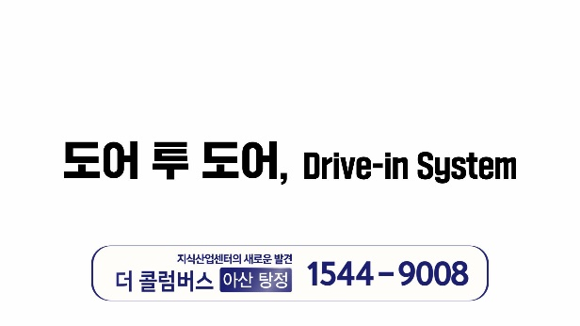



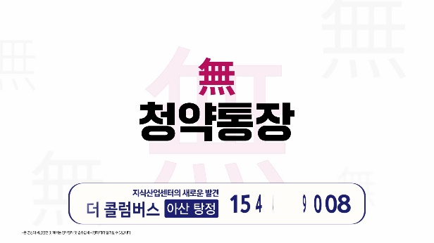
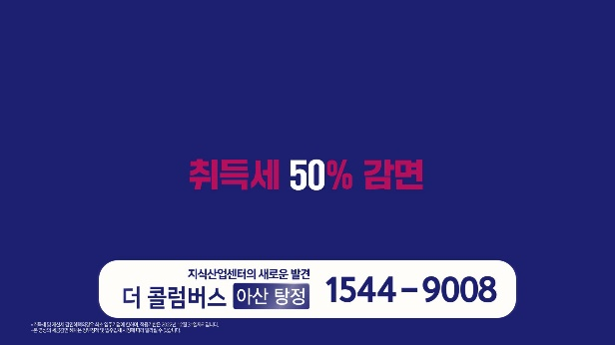
확정 시안
삼성디스플레이시티
지식산업센터의 새로운 발견
더 콜럼버스 아산탕정 1544-9008
복합업무클러스터 지식산업센터
지식산업센터의 새로운 발견
더 콜럼버스 아산탕정 1544-9008
아산탕정 처음
지식산업센터의 새로운 발견
더 콜럼버스 아산탕정 1544-9008
도어 투 도어, Drive-in System
지식산업센터의 새로운 발견
더 콜럼버스 아산탕정 1544-9008
트렌드한 섹션오피스
지식산업센터의 새로운 발견
더 콜럼버스 아산탕정 1544-9008
오피스텔형 라이브 오피스
지식산업센터의 새로운 발견
더 콜럼버스 아산탕정 1544-9008
無 전매제한
지식산업센터의 새로운 발견
더 콜럼버스 아산탕정 1544-9008
본 영상의 세금감면 및 혜택은 정부정책 및 입주업체 사정에 따라 달라질 수 있습니다.
無 청약통장
지식산업센터의 새로운 발견
더 콜럼버스 아산탕정 1544-9008
본 영상의 세금감면 및 혜택은 정부정책 및 입주업체 사정에 따라 달라질 수 있습니다.
취득세 50% 감면
지식산업센터의 새로운 발견
더 콜럼버스 아산탕정 1544-9008
취득세 및 재산세 감면혜택의경우 최초 입주기업에 한하며, 적용기한은 2022년 12월 31일까지입니다.
본 영상의 세금감면 및 혜택은 정부정책 및 입주업체 사정에 따라 달라질 수 있습니다.

Slide 2
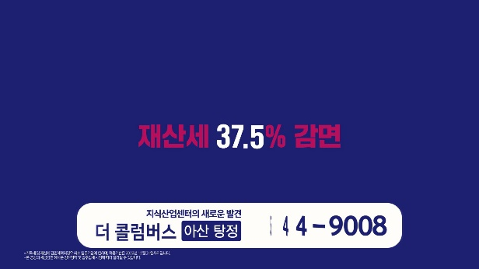

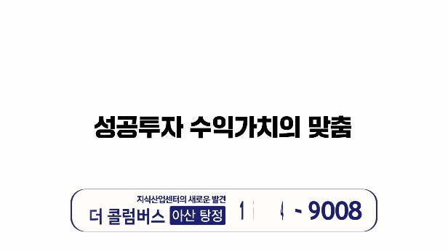



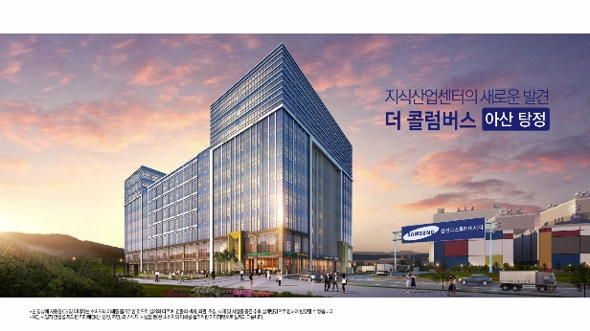


확정 시안
재산세 37.5% 감면
지식산업센터의 새로운 발견
더 콜럼버스 아산탕정 1544-9008
취득세 및 재산세 감면혜택의경우 최초 입주기업에 한하며, 적용기한은 2022년 12월 31일까지입니다.
본 영상의 세금감면 및 혜택은 정부정책 및 입주업체 사정에 따라 달라질 수 있습니다.
주택수 미포함
지식산업센터의 새로운 발견
더 콜럼버스 아산탕정 1544-9008
본 영상의 세금감면 및 혜택은 정부정책 및 입주업체 사정에 따라 달라질 수 있습니다.
성공투자 수익가치의 맞춤
지식산업센터의 새로운 발견
더 콜럼버스 아산탕정 1544-9008
아산탕정 처음이거나
지식산업센터의 새로운 발견
더 콜럼버스 아산탕정 1544-9008
투자가치 성공맞춤이거나
지식산업센터의 새로운 발견
더 콜럼버스 아산탕정 1544-9008
삼성비전 맞춤 지식산업센터
지식산업센터의 새로운 발견
더 콜럼버스 아산탕정 1544-9008
지식산업센터의 새로운 발견 더 콜럼버스 아산탕정 1544-9008
※ 본 영상에 사용된 CG 및 이미지는 소비자의 이해를 돕기위한 것으로 실제와 다르며, 건물의 색채, 외관, 조경, 식재 및 시설물 등은 추후 설계변경으로 인하여 변경될 수 있습니다.
※ 해당 사업지 건물을 제외한 기타배경(산, 공원, 조명, 외부 식재, 시설물 등)은 소비자의 이해를 돕기위한 이미지컷으로 실제와 다릅니다.
지금, 삼성비전 맞춤 지식산업센터를 만나야 할 때
지식산업센터의 새로운 발견
더 콜럼버스 아산탕정
총 417호실(지식산업센터 406호실/ 근린생활시설 11호실) 1544-9008
시행 주식회사알토란 시공 에이스종합건설주식회사 신탁 교보자산신탁주식회사 분양 메가파서블㈜/ 대안디엔씨

Slide 3
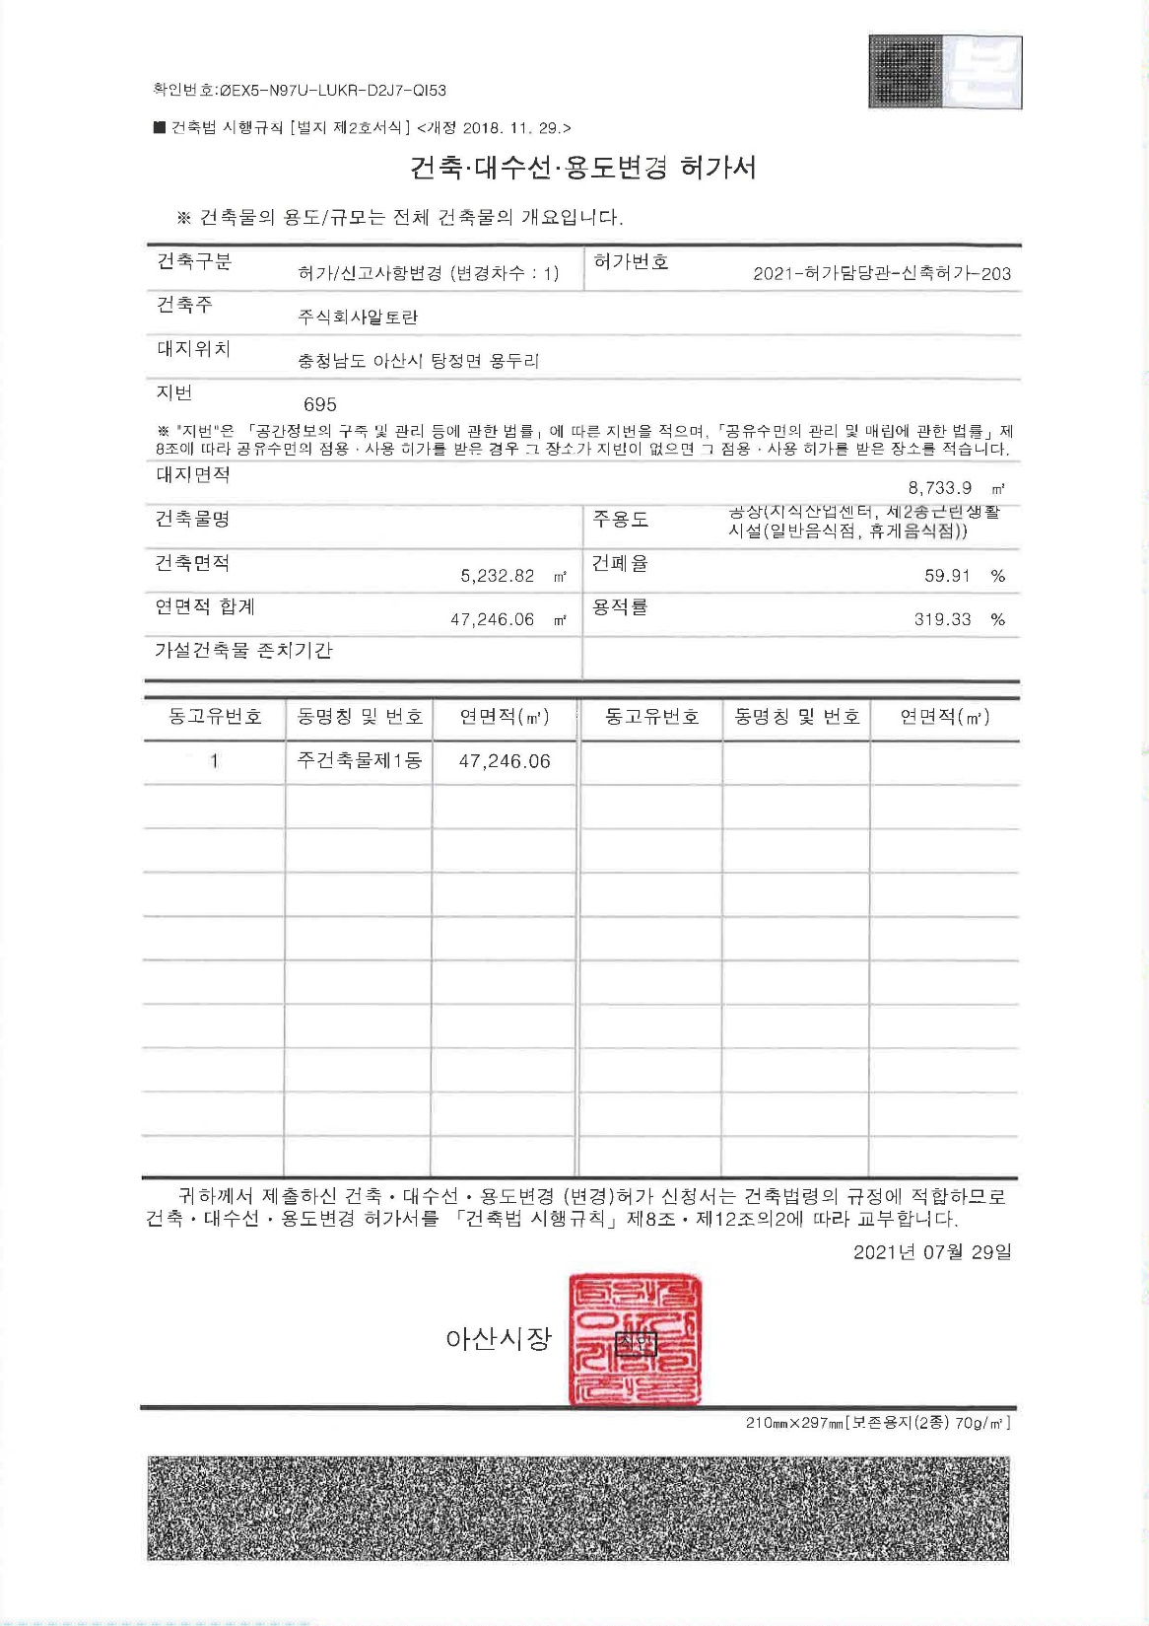
건축허가서
용도: 지식산업센터
지번: 탕정면 용두리 695번지

Slide 4
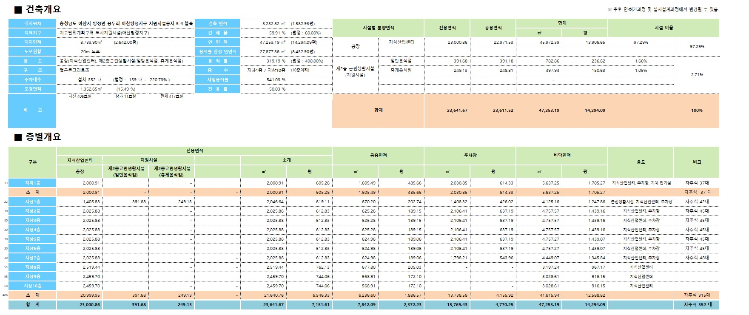
개요

Slide 5
라디오 방송 심의 완료
삼성디스플레이시티 바로 앞
아산탕정 처음 드라이브인, 라이브 오피스

Slide 6
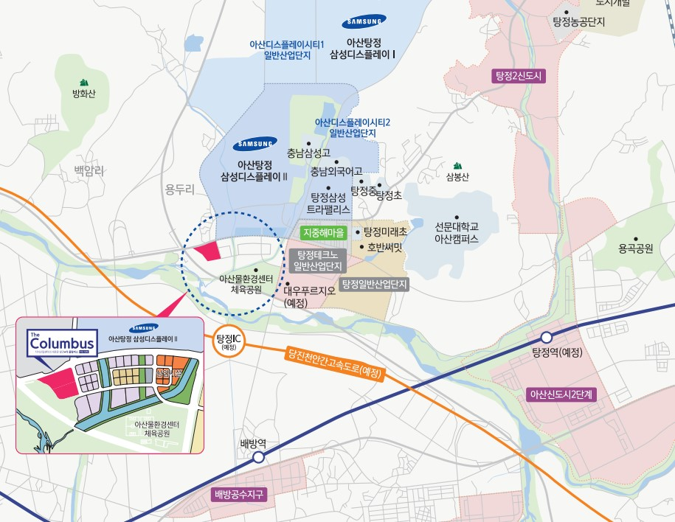
삼성디스플레이시티 바로 앞

Slide 7
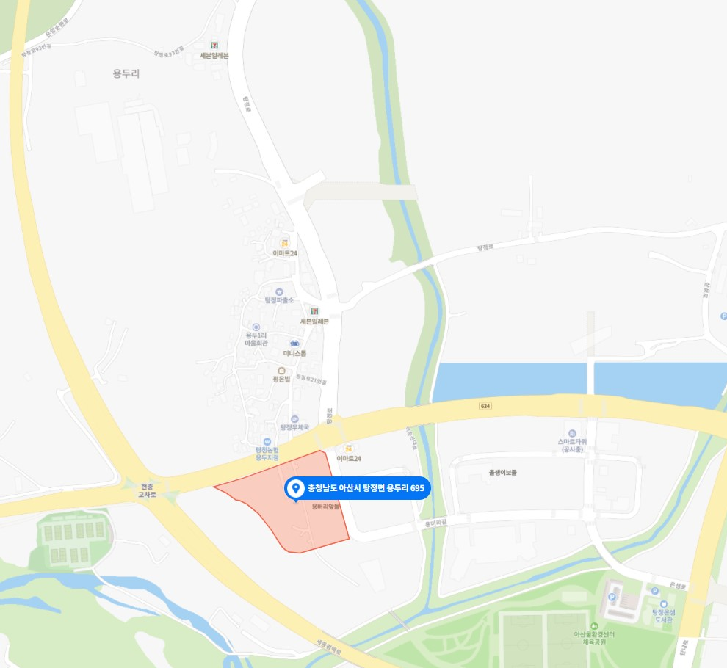
삼성디스플레이시티
(공사중)
삼성디스플레이시티 바로 앞
네이버 지도

Slide 8
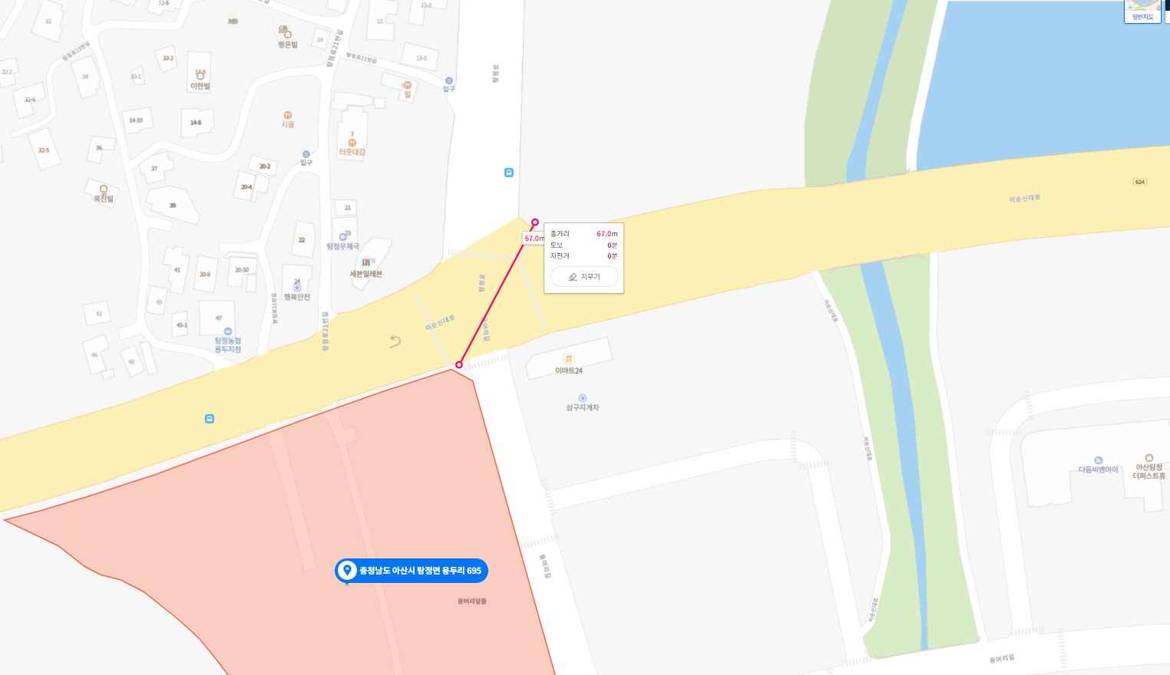
삼성디스플레이시티 바로 앞
직선 거리 67M
삼성 디스플레이시티 (공사중)

Slide 9
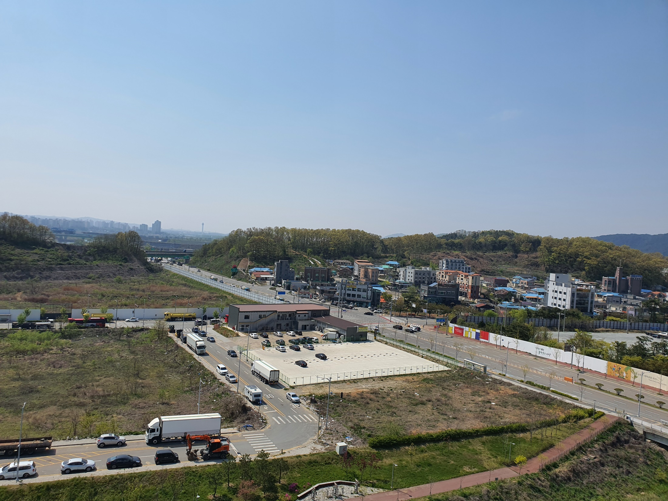
삼성디스플레이시티 바로 앞
실제 공사 사진
현장
삼성
디스플레이시티
(공사중)

Slide 10
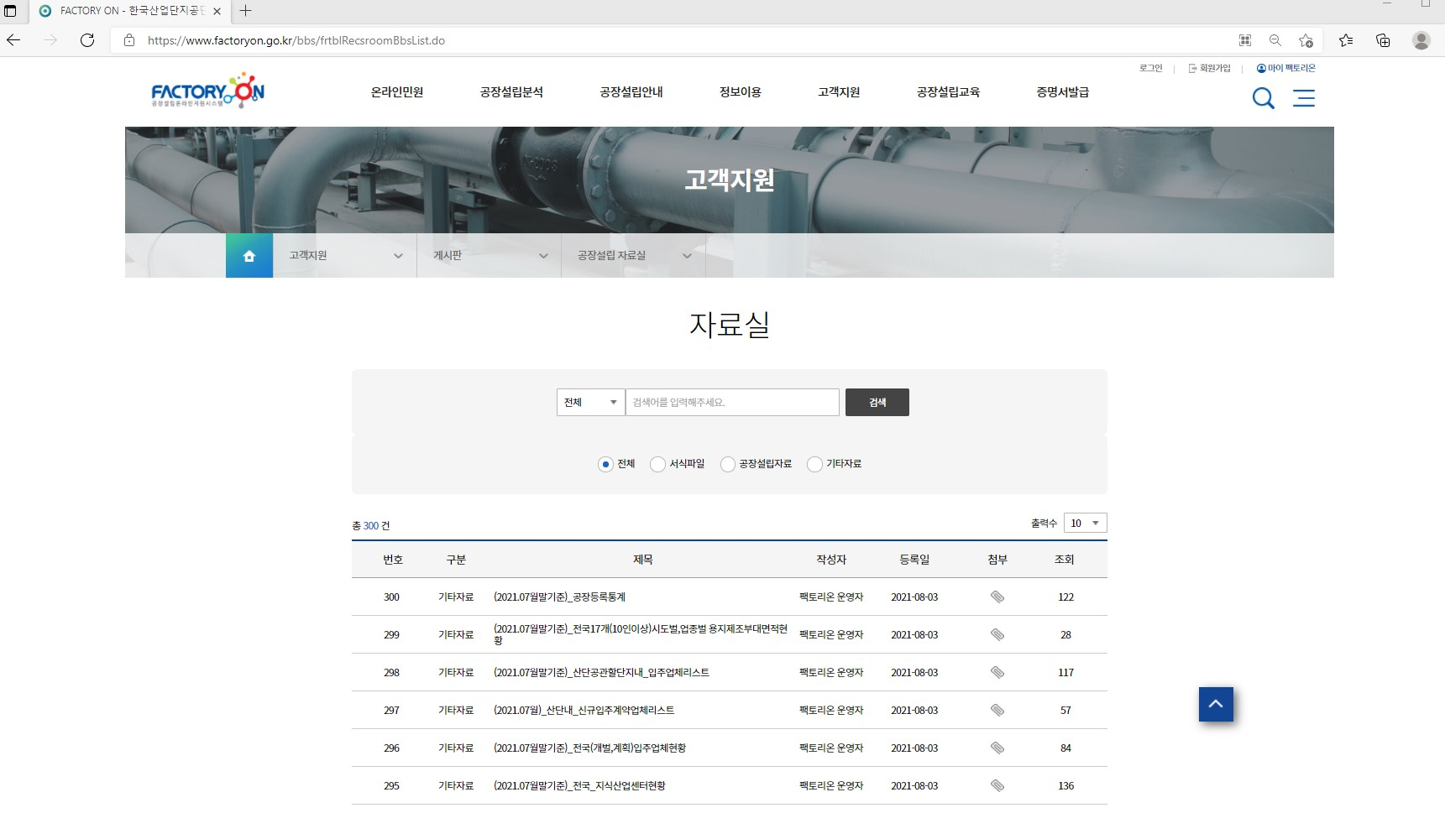
아산 탕정 처음
드라이브인, 도어투도어
라이브 오피스
FACTORY ON - 한국산업단지공단 - 고객지원 - 게시판 - 공장설립 자료실
https://www.factoryon.go.kr/bbs/frtblRecsroomBbsList.do

Slide 11
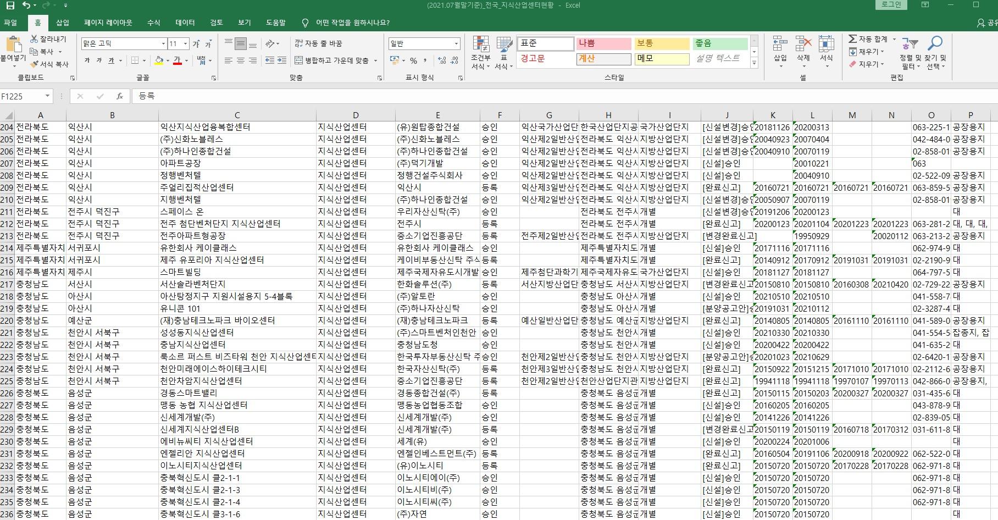
아산 탕정 처음
드라이브인, 도어투도어
라이브 오피스
FACTORY ON - 한국산업단지공단 - 고객지원 - 게시판 - 공장설립 자료실
https://www.factoryon.go.kr/bbs/frtblRecsroomBbsList.do

Slide 12
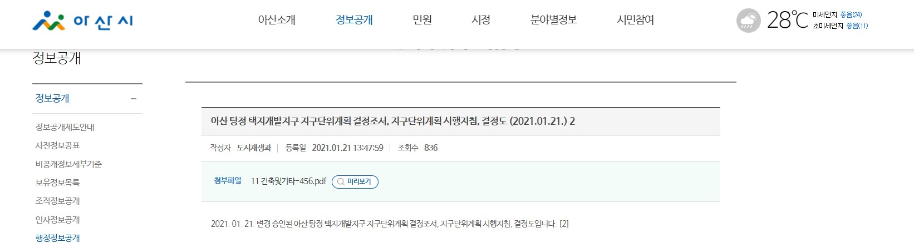
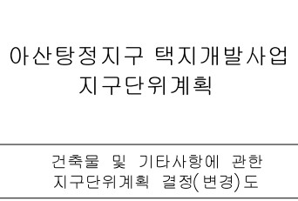
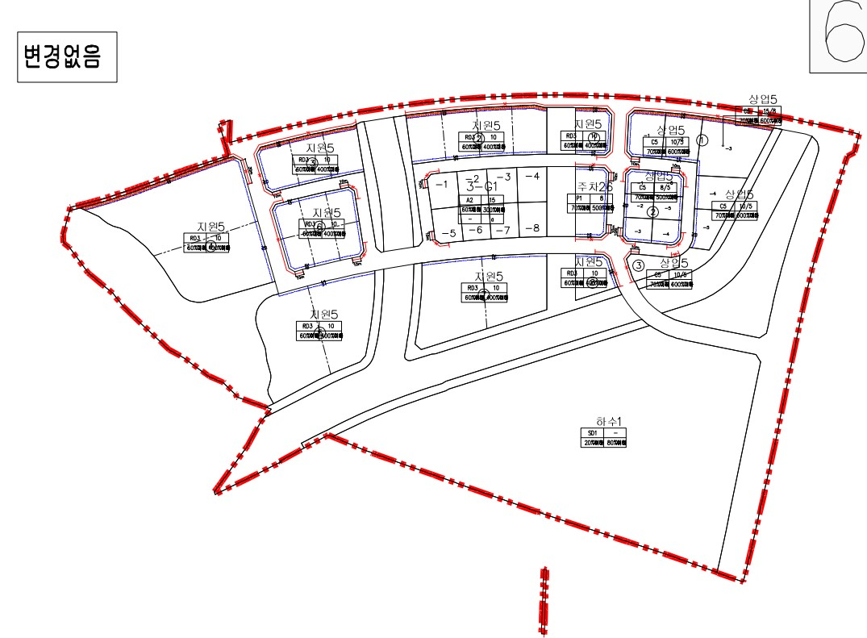
아산 탕정 처음
드라이브인, 도어투도어
라이브 오피스
현장
첫 지식산업센터
= 유니콘 101

Slide 13
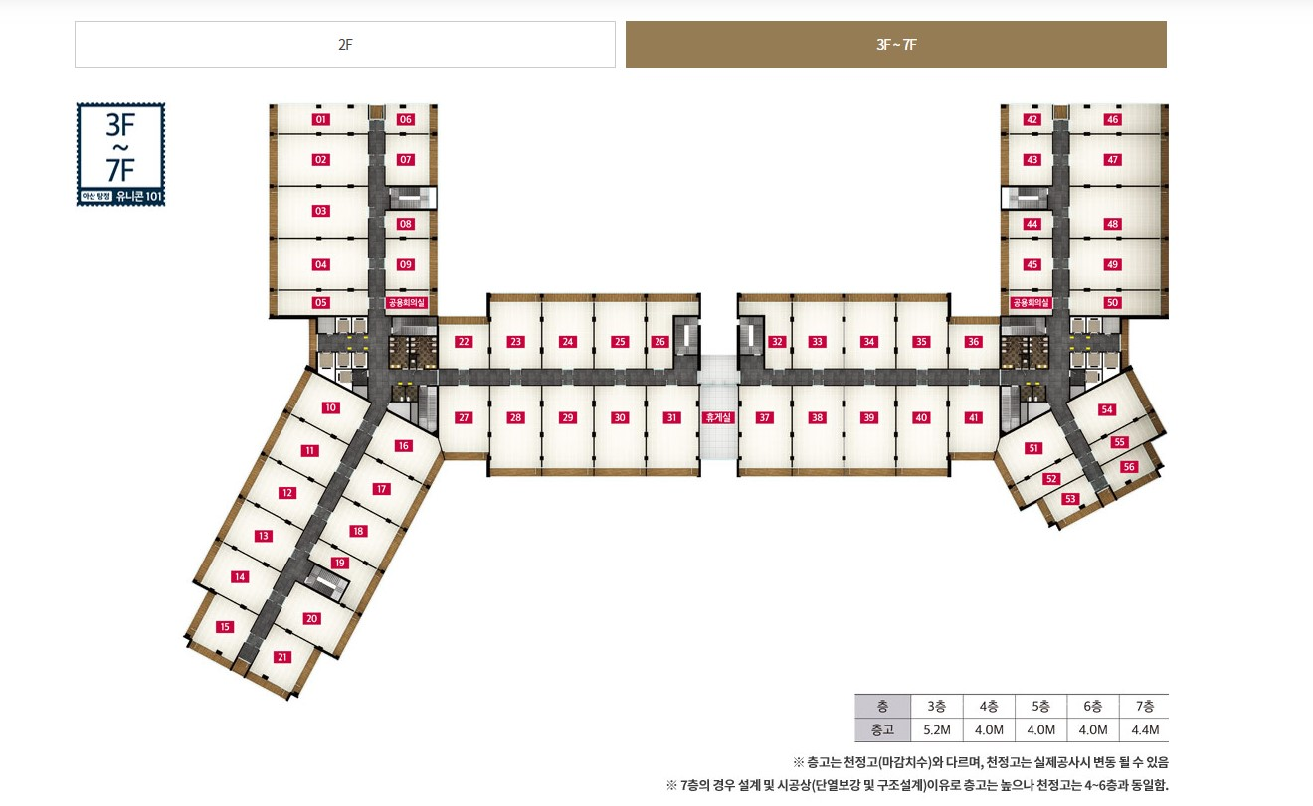
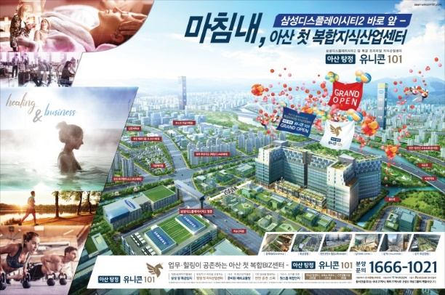
유니콘 101
섹션오피스, 기숙사
드라이브인, 도어투도어, 라이브오피스 없음

Slide 14
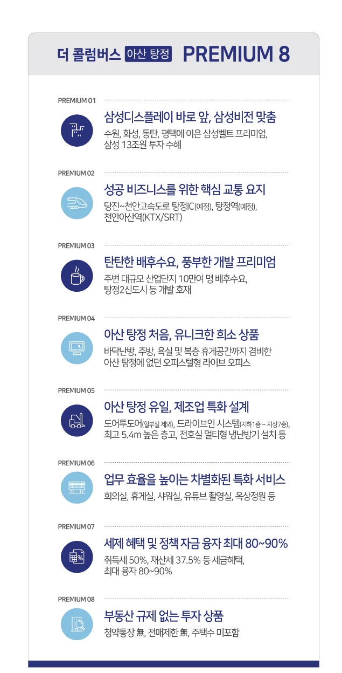
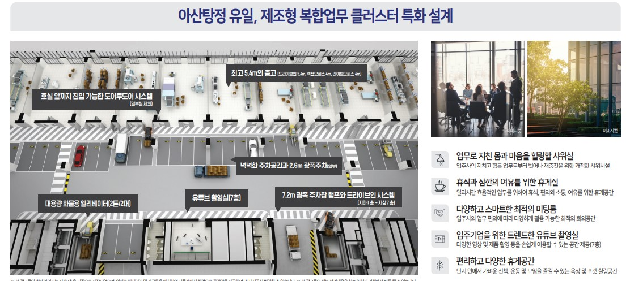
아산 탕정 처음
드라이브인, 도어투도어
라이브 오피스

Slide 15
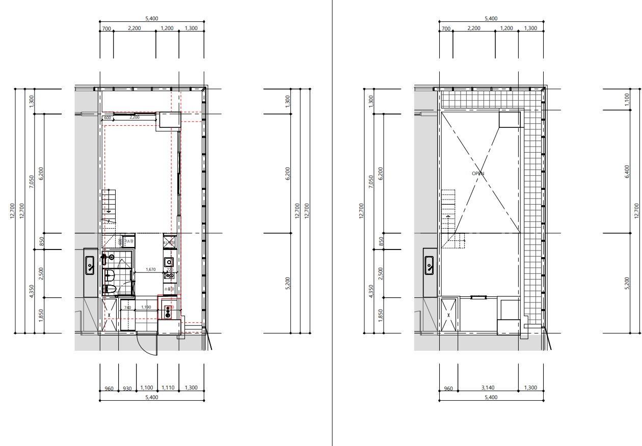
라이브 오피스
= 주방/욕실이 있는
오피스텔형 오피스
주방
욕실

Slide 16
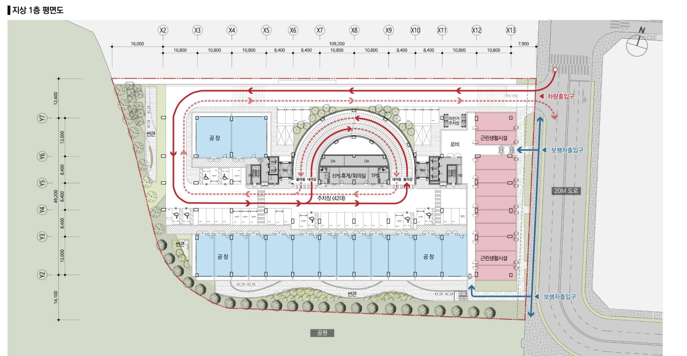
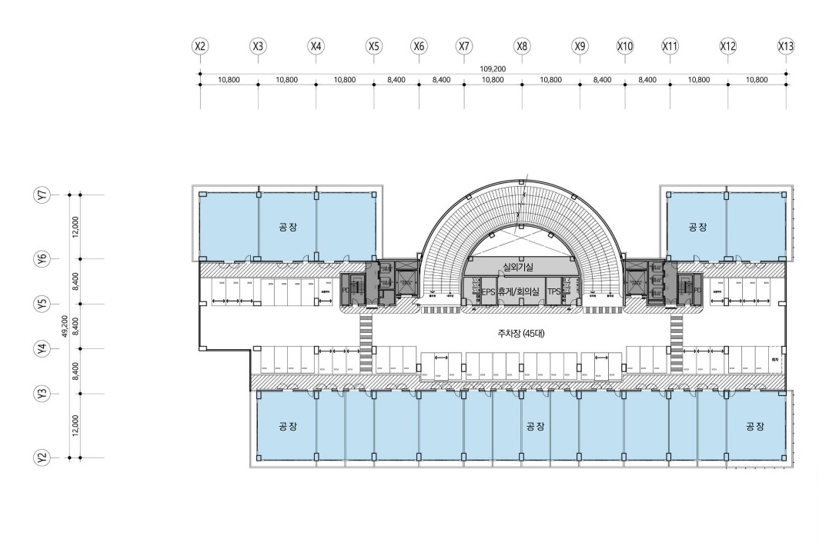
드라이브인
= 건물 안으로 차량이 진입 가능한 설계

Slide 17
도어투도어
= 호실 앞에 바로 주차 가능한 설계

Slide 18
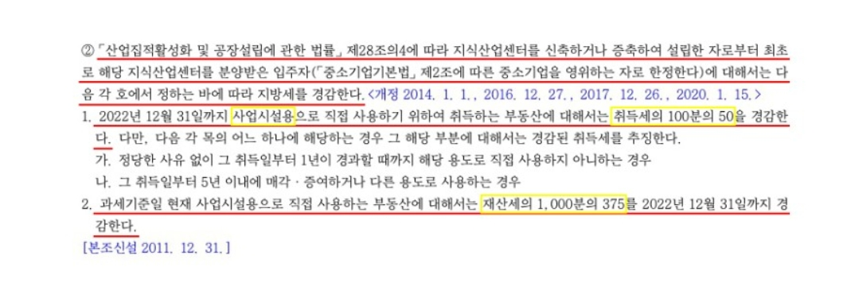
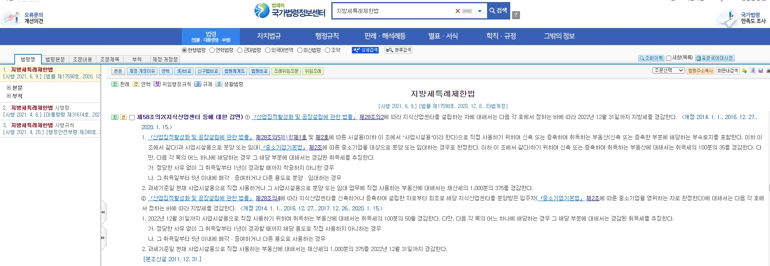
전매제한 無/ 청약통장 無 / 주택수 미포함
= 지식산업센터는 주택이 아닌 공장으로 주택관련 법률과 무관
취득세 50% 감면 / 재산세 37.5% 감면
= 지방세특례제한법 제 58조의 2 제 2항 명시

